Slide 1
Trilha – .NET
Bruno Brito
Asp.net core & IIS - Escalabilidade com Requisicoes Assincronas

Slide 2

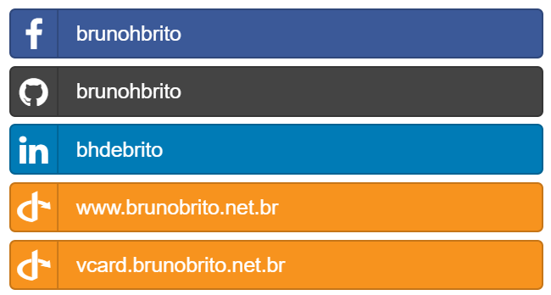
Vamos conversar?
PAI - MCSA – MCTS
Consultor e Pre Sales na Fornax
(Software Engineer at Genius @Florida)

Slide 3


Slide 4
O HTTP É ASSÍNCRONO OU SINCRONO?
É Sincrono

Slide 5
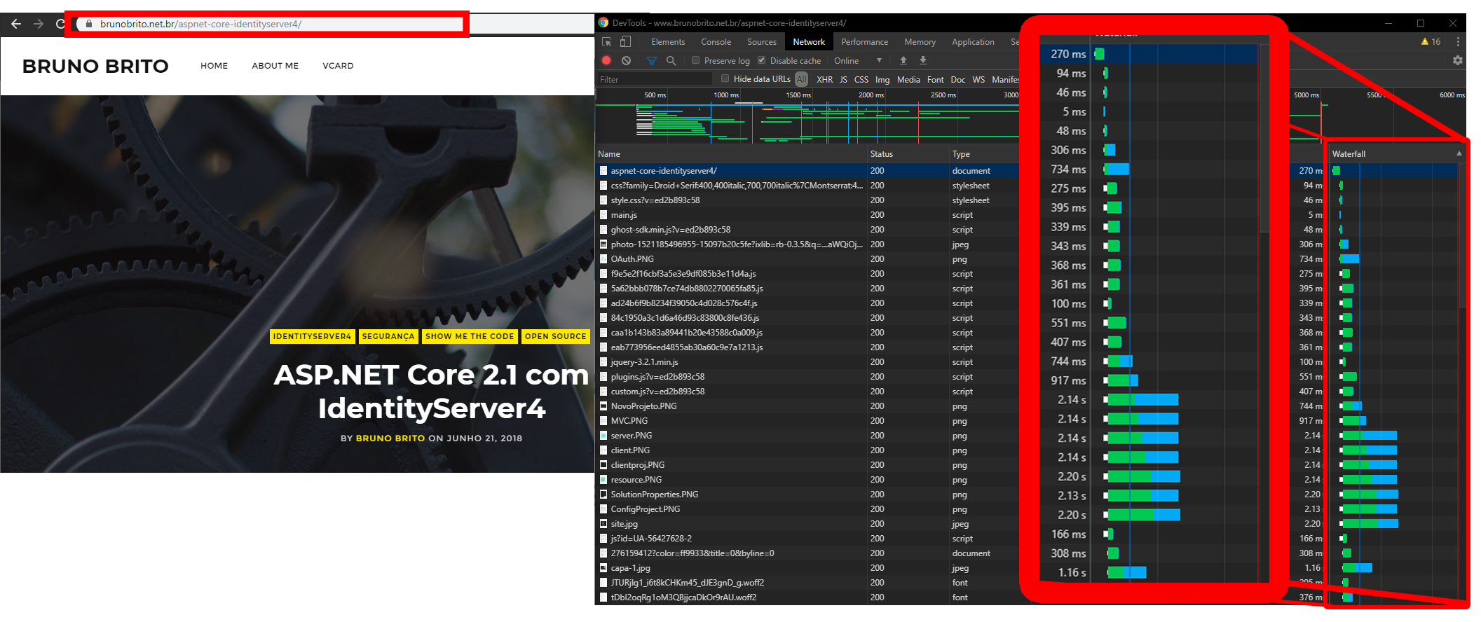
Browser

Slide 6
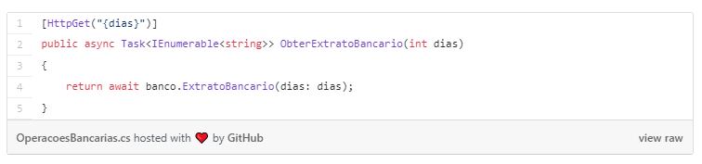

Aumentar a escalabilidade da aplicação

Slide 7
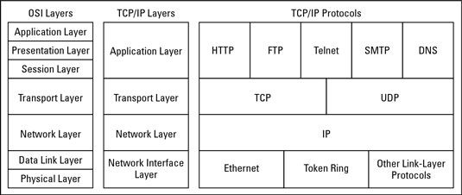

HTTP
Protocolo de comunicação
Porta 80
Connectionless
Está no topo do TCP/IP
Stateless
Notes:
A necessidade de protocolos também se aplica a sistemas de computação. Um protocolo de comunicação é uma descrição formal dos formatos de mensagens digitais e das regras para troca dessas mensagens nos sistemas de computação.

Slide 8
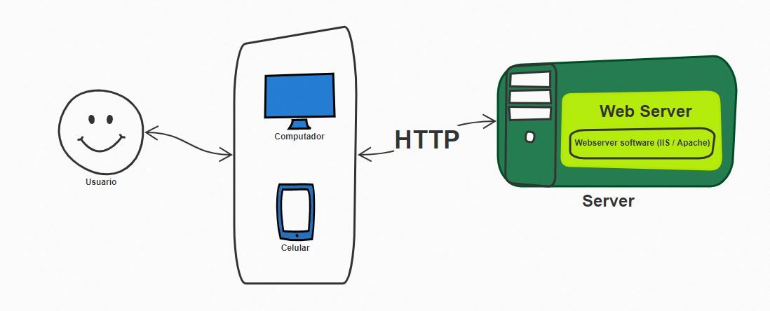
Webserver - IIS
Um software para transferência HTTP
“Escuta” a porta 80
Não é ASP.NET
  PHP, páginas estáticas, node

Slide 9
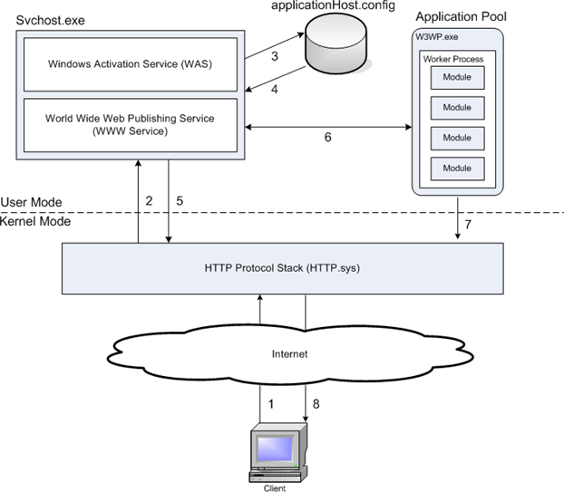
IIS – A requisição

Slide 10

ACHOU QUE NÃO IA TER O KESTREL?

Slide 11
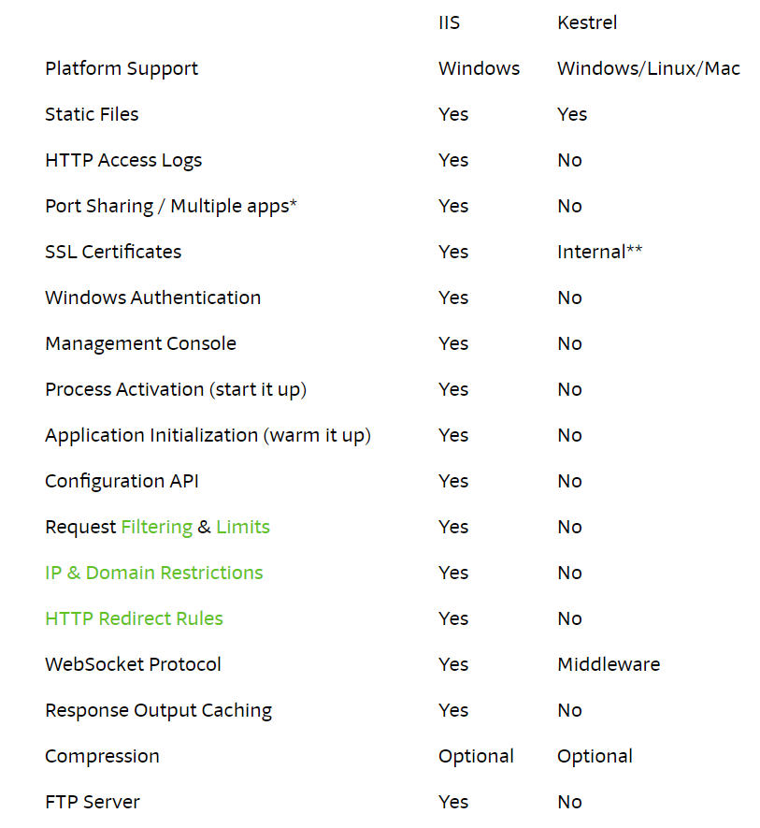
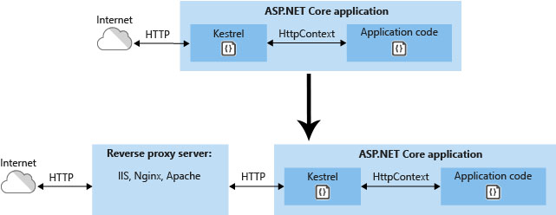
Kestrel
Web-server do ASP.NET Core
  multiplataforma
Permite o ASP.NET rodar em qualquer sistema
Proxy Reverso já

Slide 12
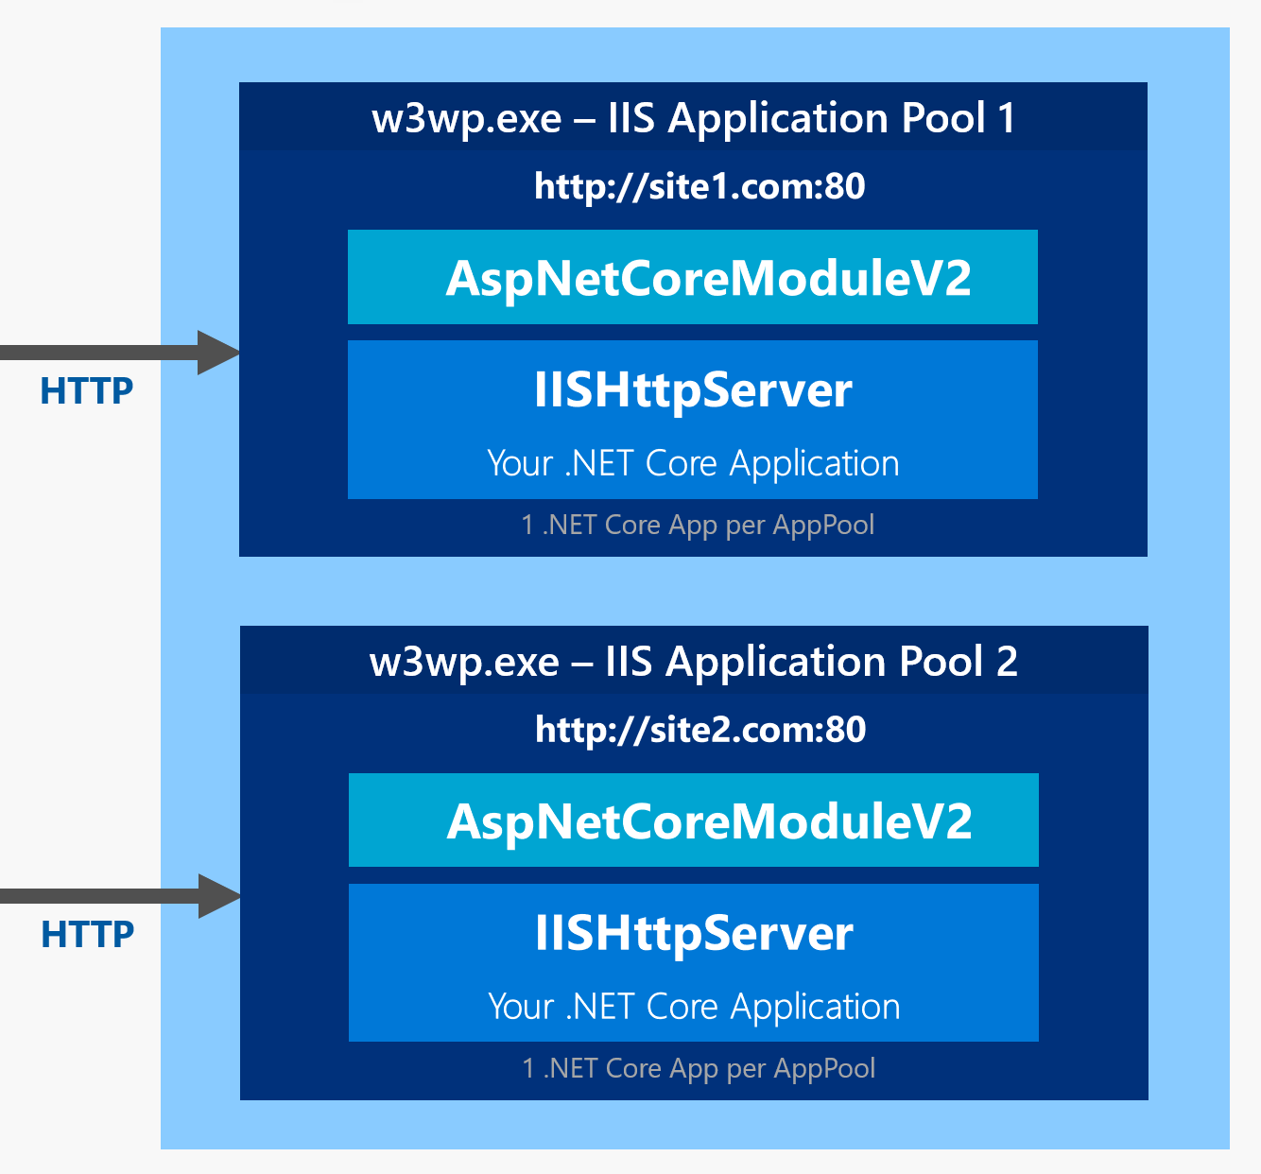
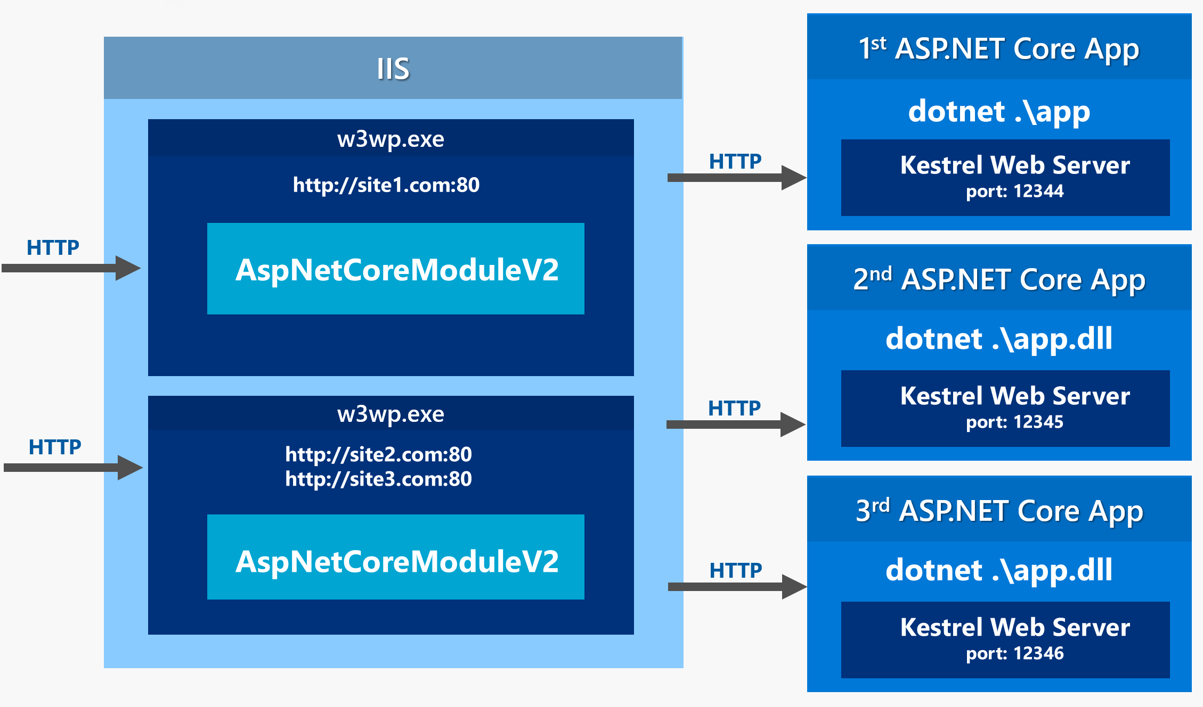
Kestrel
Antes do 2.2 (Out of Process)
2.2 em diante (In Process Hosting)

Slide 13
Async
Muitas coisas ao mesmo tempo
Frontend
  Responsividade
Backend
  Escalabilidade
  Evitar thread blocking
Notes:
Chefe chato

Slide 14
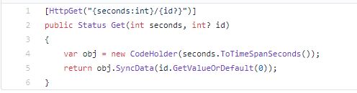
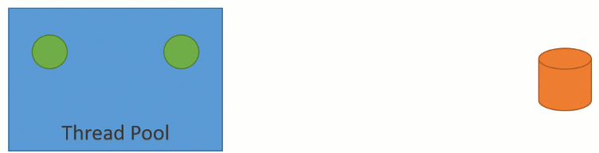
Sync

Slide 15
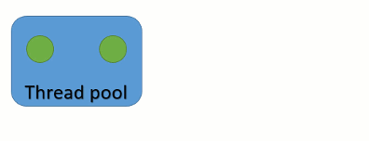
Async

Slide 16

Async
Não é bala de prata
  CPU-bound requests
  Banco
  Network

Slide 17
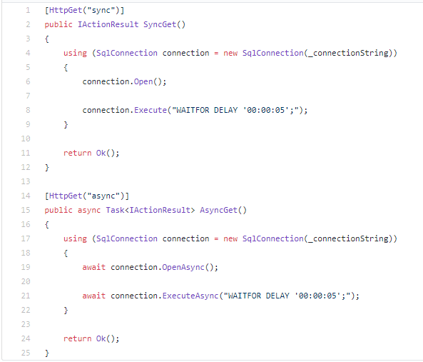
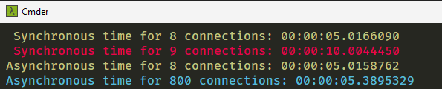
Resultados
5 Secs
 | requests | ms
Sync | 8 | 5.016
Sync | 9 | 10.004
Async | 8 | 5.018
Async | 800 | 5.389

Slide 18
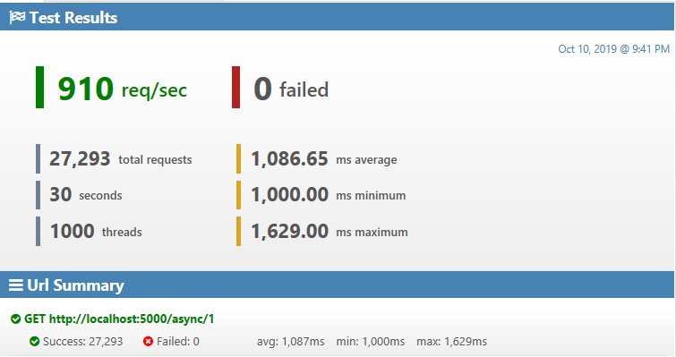
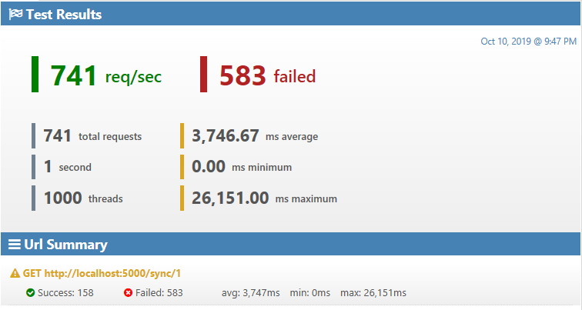
Resultados
Async
Sync

Slide 19
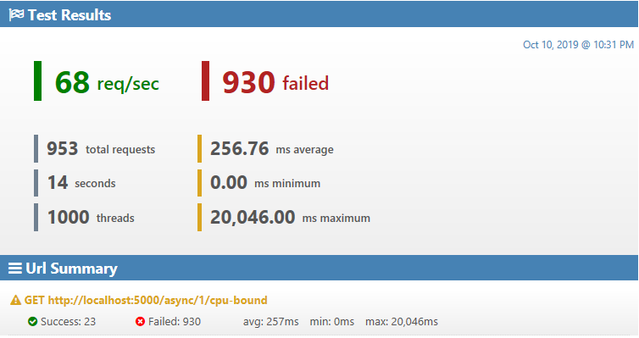
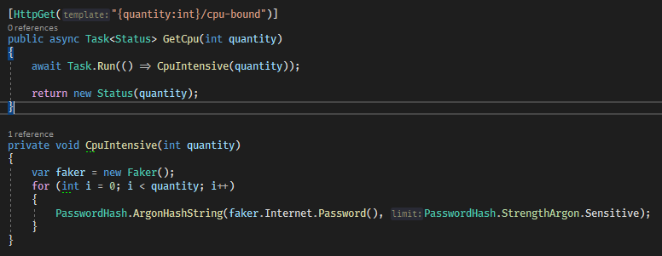
CPU-Bound

Slide 20

Demo

Slide 21

Download
github.com/brunohbrito/Palestras
bit.ly/tdc-requisicoes-async

